Slide 1
Адміністрування антимікробних препаратів в закладах охорони здоров’я, що надають стаціонарну медичну допомогу
Лавровський Назар
провізор відділу антимікробної резистентності та інфекційного контролю ДУ «Центр громадського здоров’я МОЗ України»

Slide 2
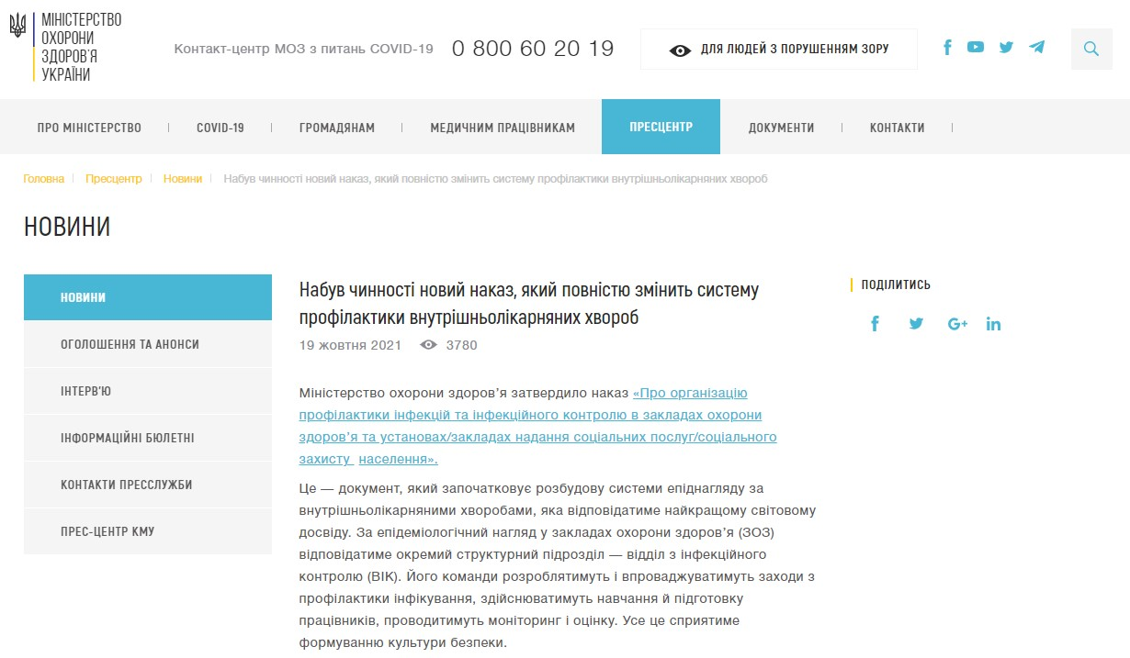
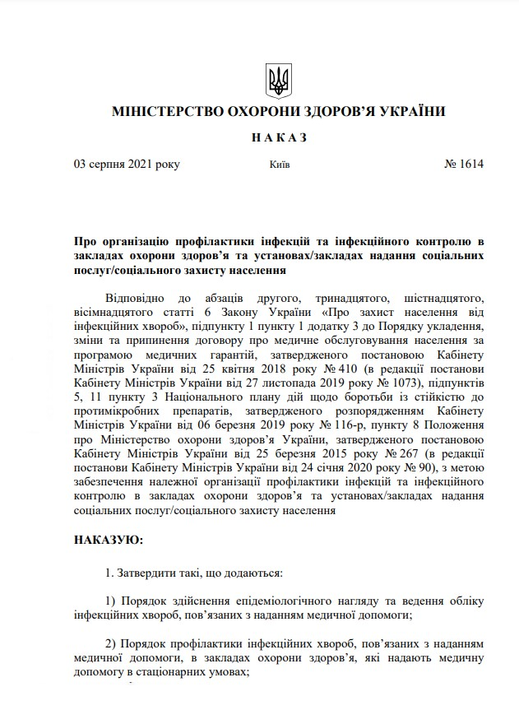
ЗАТВЕРДЖЕНО Наказ Міністерства охорони здоров’я України 03 серпня 2021 року № 1614
https://moz.gov.ua/article/news/nabuv-chinnosti-novij-nakaz-jakij-povnistju-zminit-sistemu-profilaktiki-vnutrishnolikarnjanih-hvorob

Slide 3
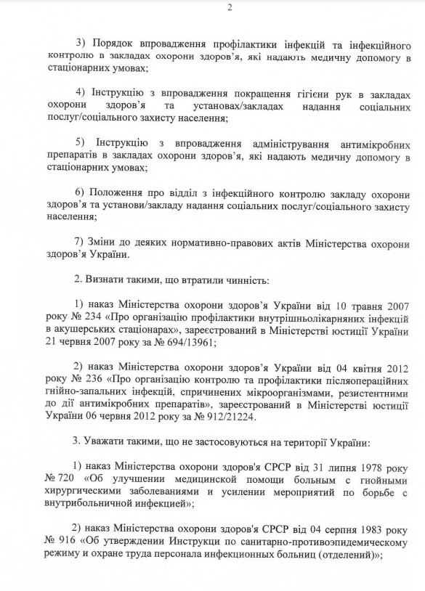
ЗАТВЕРДЖЕНО Наказ Міністерства охорони здоров’я України 03 серпня 2021 року № 1614
https://moz.gov.ua/article/news/nabuv-chinnosti-novij-nakaz-jakij-povnistju-zminit-sistemu-profilaktiki-vnutrishnolikarnjanih-hvorob

Slide 4
ЗАТВЕРДЖЕНО Наказ Міністерства охорони здоров’я України 03 серпня 2021 року № 1614
Інструкція з впровадження адміністрування антимікробних препаратів в закладах охорони здоров’я, які надають медичну допомогу в стаціонарних умовах
Для кого?
Ця Інструкція є обов’язковою для закладів охорони здоров’я, які надають стаціонарну медичну допомогу (далі – ЗОЗ), усіх форм власності та незалежно від їхнього відомчого підпорядкування.
Хто відповідальний?
Відповідальними за виконання цієї Інструкції у ЗОЗ є його керівник, у структурних підрозділах ЗОЗ – відділ з інфекційного контролю та керівники структурних підрозділів.
Аптека чи Аптека?
Аптека ЗОЗ (далі – аптека) – самостійний структурний підрозділ в закладі охорони здоров’я, основним завданням якого є забезпечення пацієнтів ЗОЗ лікарськими засобами.

Slide 5
Мета документу:
ЗАТВЕРДЖЕНО Наказ Міністерства охорони здоров’я України 03 серпня 2021 року № 1614
1) профілактика розповсюдження АМР в ЗОЗ і поза ним;
2) раціональне застосування АМП з профілактичною і лікувальною метою;
3) підвищення ефективності емпіричної антибіотикотерапії;
4) оптимізація/ зниження витрат ЗОЗ на АМП;
5) зменшення терміну перебування пацієнтів на стаціонарному лікуванні;
6) оптимізація підходів до лікування ІПНМД.
*АМР - мікроорганізми із антимікробною резистентністю;
*АМП - антимікробні препарати;
*ІПНМД - інфекційні хвороби, пов’язані з наданням медичної допомоги.

Slide 6
Обов’язкові умови:
ЗАТВЕРДЖЕНО Наказ Міністерства охорони здоров’я України 03 серпня 2021 року № 1614
1) у ЗОЗ створено ВІК, до складу якого входить клінічний провізор (координатор ААП);
2) у структурі ЗОЗ є мікробіологічна лабораторія або договір із мікробіологічною лабораторією, чи іншим ЗОЗ, у якого є мікробіологічна лабораторія, в якій впроваджено методику EUCAST;
3) у структурі ЗОЗ є аптека, як невід’ємний структурний підрозділ;
4) керівництвом ЗОЗ затверджено СОП з раціоналізації використання АМП і моніторингу/ контролю за АМР:
* адміністрування призначення АМП в ЗОЗ;
* алгоритми діагностики та лікування інфекційних захворювань;
* преавторизація призначення АМП з групи резерву;
* моніторинг використання АМП з групи резерву та АМР;
*ВІК - відділ з інфекційного контролю;
*ААП - адміністрування антимікробних препаратів;
*СОП - стандартна операційна процедура;
* режими периопераційної антибіотикопрофілактики.
Notes:
* Провізор клінічний ВІК перевіряє виконання заходів з ААП відповідно до контрольного списку (чек-листа) наведено у Додатку 1 до Інструкції. Розробляє план дій з ААП та СОП з адміністрування призначення АМП.

Slide 7
Впровадження
ЗАТВЕРДЖЕНО Наказ Міністерства охорони здоров’я України 03 серпня 2021 року № 1614
СОП з адміністрування призначення АМП включає:
1) перелік АМП з найбільшою доказовою базою щодо їх ефективності, безпеки та економічно вигідного використання коштів ЗОЗ, сформований на основі Локального формуляру лікарських засобів ЗОЗ;
2) АМП для периопераційної антибіотикопрофілактики та емпіричної антибіотикотерапії;
3) фармакотерапевтичні групи АМП;
4) групу преавторизації призначення щодо кожного АМП;
5) лікарську форму кожного з АМП;
6) стислий опис області застосування АМП (негоспітальні чи нозокоміальні інфекції, локалізація інфекційних захворювань);
7) клінічні підрозділи ЗОЗ, в яких дозволено використання кожного з АМП (за потреби).
Notes:
* Зразок СОП з раціоналізації використання АМП наведено у додатку 2.
* Положення про локальний формуляр лікарських засобів закладу охорони здоров'я, затверджено наказом Міністерства охорони здоров’я України від 22 липня 2009 року № 529, зареєстрованого в Міністерстві юстиції України 29 жовтня 2009 року за № 1006/17022;
* Розробка клінічних протоколів периопераційної антибіотикопрофілактики і емпіричної антибіотикотерапії щодо найбільш поширених негоспітальних інфекцій (інфекції дихальної системи, шкіри та підшкірної клітковини, кишкові інфекції) та ІПНМД (мінімум щодо ВАП, КАІК, КАІСВШ, ІОХВ), за необхідності (наприклад, у високоспеціалізованому стаціонарі) такі протоколи впроваджуються щодо інфекцій інших локалізації та походження, відповідно до Методики розробки та впровадження медичних стандартів медичної допомоги на засадах доказової медицини, затвердженої наказом МОЗ України від 28,09,2012 року № 751.

Slide 8
Впровадження
ЗАТВЕРДЖЕНО Наказ Міністерства охорони здоров’я України 03 серпня 2021 року № 1614
СОП з адміністрування призначення АМП розробляється з урахуванням наступного:
1) уніфікованих та нових клінічних протоколів медичної допомоги;
2) структури захворюваності в ЗОЗ;
3) даних локальної АМР клінічно значимих збудників інфекційних хвороб в ЗОЗ;
4) результатів клінічних досліджень щодо ефективних і безпечних схем антибіотикотерапії;
55) клінічної необхідності, науково доведеної і задокументованої клінічної ефективності АМП, відсутності в СОП АМП, який задовольняє такі ж потреби;
6) АМП задовольняє ЗОЗ за співвідношенням затрати/ ефективність;
7) потреб ЗОЗ щодо профілактики і лікування основних нозологічних форм негоспітальних інфекцій та ІПНМД, профілю і спеціалізації ЗОЗ;
8) призначення пацієнтам ЗОЗ АМП, які не включено до цієї СОП заборонено, окрім випадків клінічного випробовування АМП, що проводиться відповідно до законодавства.
Notes:
* СОП з адміністрування призначення АМП розробляється та застосовується у ЗОЗ при призначенні, розподіленні, закупівлі та прийомі АМП з урахуванням наступного:

Slide 9
Впровадження
ЗАТВЕРДЖЕНО Наказ Міністерства охорони здоров’я України 03 серпня 2021 року № 1614
СОП з адміністрування призначення АМП розробляється з урахуванням наступного:
1) уніфікованих та нових клінічних протоколів медичної допомоги;
2) структури захворюваності в ЗОЗ;
3) даних локальної АМР клінічно значимих збудників інфекційних хвороб в ЗОЗ;
4) результатів клінічних досліджень щодо ефективних і безпечних схем антибіотикотерапії;
55) клінічної необхідності, науково доведеної і задокументованої клінічної ефективності АМП, відсутності в СОП АМП, який задовольняє такі ж потреби;
6) АМП задовольняє ЗОЗ за співвідношенням затрати/ ефективність;
7) потреб ЗОЗ щодо профілактики і лікування основних нозологічних форм негоспітальних інфекцій та ІПНМД, профілю і спеціалізації ЗОЗ;
8) призначення пацієнтам ЗОЗ АМП, які не включено до цієї СОП заборонено, окрім випадків клінічного випробовування АМП, що проводиться відповідно до законодавства.
Notes:
* СОП з адміністрування призначення АМП розробляється та застосовується у ЗОЗ при призначенні, розподіленні, закупівлі та прийомі АМП з урахуванням наступного:

Slide 10
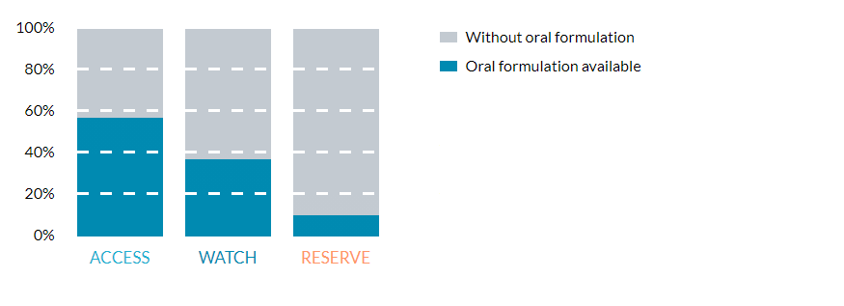
Моніторинг та ведення обліку споживання антимікробних лікарських засобів
ЗАТВЕРДЖЕНО Наказ Міністерства охорони здоров’я України ? 2021 року № ?
Не мають пероральних лікарських форм
WHO AWaRe 2019
Існують доступні пероральні лікарські форми
Доступ
Спостереження
Резерв
https://www.who.int/medicines/news/2019/WHO_releases2019AWaRe_classification_antibiotics/en/
https://aware.essentialmeds.org/groups
Notes:
Група доступу - антибіотики, які мають активність відносно широкого спектру поширених чутливих патогенів, які також показують низький потенціал до розвитку резистентності, порівняно з антибіотиками. що розміщені в інших категоріях. Ії має бути >60% серед лікарських призначень;
Група спостереження -

Slide 11
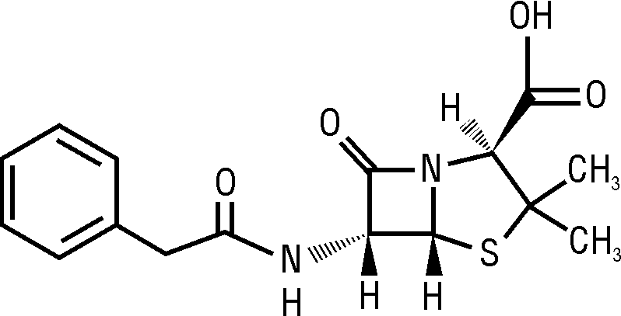
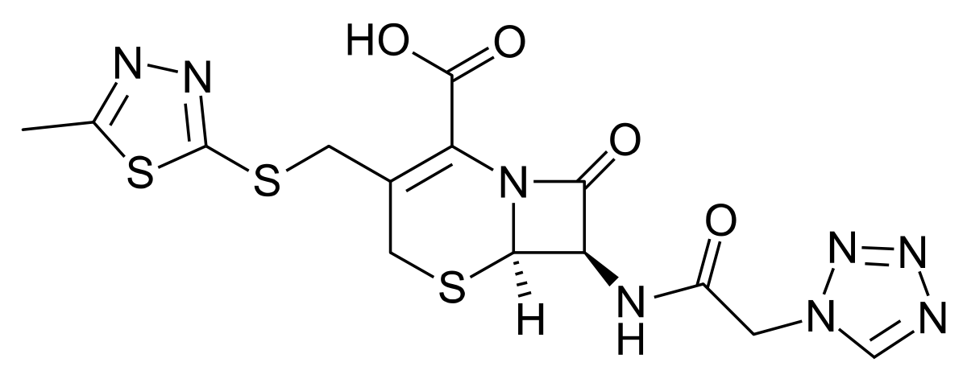
Моніторинг та ведення обліку споживання антимікробних лікарських засобів
ЗАТВЕРДЖЕНО Наказ Міністерства охорони здоров’я України 03 серпня 2021 року № 1614
Визначення преавторизації призначення кожного АМП здійснюється шляхом віднесення його до однієї з трьох груп:
А (група доступу) – АМП, які лікар може призначити самостійно для лікування і профілактики інфекційних захворювань у відповідності до затверджених в ЗОЗ протоколів або алгоритмів лікування;
Бензилпеніцилін
Ця категорія включає антибіотики, які мають активність відносно широкого спектру поширених чутливих патогенів, які також показують низький потенціал до розвитку резистентності, порівняно з антибіотиками. що розміщені в інших категоріях.
Цефазолін
Notes:
В багатопрофільних ЗОЗ переліки АМП в групах преавторизації можуть відрізнятися для деяких відділень (наприклад, для ВАРІТ рекомендовано об’єднати групи А і В в групу А). Важливим фактором віднесення АМП до однієї із груп є поточна ситуація із локальною АМР. Наприклад, якщо для клінічного підрозділу або ЗОЗ характерна висока резистентність більшості бактерій до цефалоспоринів ІІІ покоління, їх слід віднести до групи В або С, мінімум для ІПНМД. В ЗОЗ, що тимчасово недоукомплектовані клінічними провізорами, дозволяється використання спрощеної схеми преавторизації призначення АМП із застосуванням лише двох груп: групи А (призначаються лікуючим лікарем) та групи С (призначення має бути погоджено консиліумом лікарів і узгоджено із профільним заступником керівника ЗОЗ). Необхідно прагнути до рівня 60% використання групи доступу.

Slide 12
Антибіотики (АМП) | Клас антибіотиків (АМП) | ATC код | Категорія | WHO EML 2019
Амікацин | Аміноглікозиди | J01GB06 | Доступ | Так
Гентаміцин | Аміноглікозиди | J01GB03 | Доступ | Так
Спектиноміцин | Аміноциклітоли | J01XX04 | Доступ | Так
Амоксицилін | Пеніциліни | J01CA04 | Доступ | Так
Амоксицилін / клавулонова кислота | Беталактами та інгібітори β-лактамаз | J01CR02 | Доступ | Так
Ампіцилін | Пеніциліни | J01CA01 | Доступ | Так
Ампіцилін / сульбактам | Беталактами та інгібітори β-лактамаз | J01CR01 | Доступ | Ні
Бакампіцилін | Пеніциліни | J01CA06 | Доступ | Ні
Бензатин-бензилпеніцилін | Пеніциліни | J01CE08 | Доступ | Так
Бензилпеніцилін | Пеніциліни | J01CE01 | Доступ | Так
Прокаїн бензилпеніцилін | Пеніциліни | J01CE09 | Доступ | Так
Клометоцилін | Пеніциліни | J01CE07 | Доступ | Ні
Диклоксацилін | Пеніциліни | J01CF01 | Доступ | Ні
Флуклоксацилін | Пеніциліни | J01CF05 | Доступ | Ні
Мецилінам | Пеніциліни | J01CA11 | Доступ | Ні
Нафцилін | Пеніциліни | J01CF06 | Доступ | Ні
Оксацилін | Пеніциліни | J01CF04 | Доступ | Ні
Пенамецилін | Пеніциліни | J01CE06 | Доступ | Ні
Фенокстметилпеніцилін | Пеніциліни | J01CE02 | Доступ | Так
Півампіцилін | Пеніциліни | J01CA02 | Доступ | Ні
Півмецилінам | Пеніциліни | J01CA08 | Доступ | Ні
Клоксацилін | Пеніциліни | J01CF02 | Доступ | Так
Цефацетрил | Цефалоспорини 1-го покоління | J01DB10 | Доступ | Ні
Цефадроксил | Цефалоспорини 1-го покоління | J01DB05 | Доступ | Ні
Завантажити можна звідси:
https://www.who.int/medicines/news/2019/WHO_releases2019AWaRe_classification_antibiotics/en/

Slide 13
Цефалексин | Цефалоспорини 1-го покоління | J01DB01 | Доступ | Так
Цефалотин | Цефалоспорини 1-го покоління | J01DB03 | Доступ | Ні
Цефапірин | Цефалоспорини 1-го покоління | J01DB08 | Доступ | Ні
Цефатрізин | Цефалоспорини 1-го покоління | J01DB07 | Доступ | Ні
Цефазедон | Цефалоспорини 1-го покоління | J01DB06 | Доступ | Ні
Цефазолін | Цефалоспорини 1-го покоління | J01DB04 | Доступ | Так
Цефрадин | Цефалоспорини 1-го покоління | J01DB09 | Доступ | Ні
Цефроксадин | Цефалоспорини 1-го покоління | J01DB11 | Доступ | Ні
Цефтезол | Цефалоспорини 1-го покоління | J01DB12 | Доступ | Ні
Доксициклін | Тетрацикліни | J01AA02 | Доступ | Так
Тетрациклін | Тетрацикліни | J01AA07 | Доступ | Ні
Кліндаміцин | Лінкозаміди | J01FF01 | Доступ | Так
Хлорамфенікол | Амфеніколи | J01BA01 | Доступ | Так
Тіамфенікол | Амфеніколи | J01BA02 | Доступ | Ні
Метронідазол (в/в) | Імідазоли | J01XD01 | Доступ | Так
Метронідазол (per os) | Імідазоли | P01AB01 | Доступ | Так
Нітрофурантоїн | Nitrofurantoin | J01XE01 | Доступ | Так
Сльфадіазин / триметоприм | Триметоприм - сульфонаміди комбінація | J01EE02 | Доступ | Ні
Сульфаметіазол / триметоприм | Триметоприм - сульфонаміди комбінація | J01EB02 | Доступ | Ні
Сульфаметоксазол / триметоприм | Триметоприм - сульфонаміди комбінація | J01EE01 | Доступ | Так
Сульфаметрол / триметоприм | Триметоприм - сульфонаміди комбінація | J01EE03 | Доступ | Ні
Сульфамоксол / триметоприм | Триметоприм - сульфонаміди комбінація | J01EE04 | Доступ | Ні
Сультаміцилін | Беталактами - інгібітори β-лактамаз | J01CR04 | Доступ | Ні
Триметоприм | Триметоприм | J01EA01 | Доступ | Ні
https://www.who.int/medicines/news/2019/WHO_releases2019AWaRe_classification_antibiotics/en/

Slide 14
Моніторинг та ведення обліку споживання антимікробних лікарських засобів
ЗАТВЕРДЖЕНО Наказ Міністерства охорони здоров’я України 03 серпня 2021 року № 1614
Визначення преавторизації призначення кожного АМП здійснюється шляхом віднесення його до однієї з трьох груп:
B (група спостереження) – АМП, призначення яких має бути погоджено клінічним провізором ВІК, в тому числі шляхом впровадження в ЗОЗ нових клінічних протоколів емпіричної АМП-терапії;
цефтріаксон;
цефазолін;
цефуроксим;
ципрофлоксацин;
левофлоксацин;
моксифлоксацин;
меропенем.
Ця категорія включає в себе класи антибіотиків, які мають високий потенціал до розвитку резистентності та містить більшість найбільш пріоритетних препаратів, які входять до Переліку критично важливих антимікробних засобів для лікування людей та/чи антибіотиків які мають відносно високий ризик селекції антибіотикорезистентних бактерій.
Notes:
В багатопрофільних ЗОЗ переліки АМП в групах преавторизації можуть відрізнятися для деяких відділень (наприклад, для ВАРІТ рекомендовано об’єднати групи А і В в групу А). Важливим фактором віднесення АМП до однієї із груп є поточна ситуація із локальною АМР. Наприклад, якщо для клінічного підрозділу або ЗОЗ характерна висока резистентність більшості бактерій до цефалоспоринів ІІІ покоління, їх слід віднести до групи В або С, мінімум для ІПНМД. В ЗОЗ, що тимчасово недоукомплектовані клінічними провізорами, дозволяється використання спрощеної схеми преавторизації призначення АМП із застосуванням лише двох груп: групи А (призначаються лікуючим лікарем) та групи С (призначення має бути погоджено консиліумом лікарів і узгоджено із профільним заступником керівника ЗОЗ).
Ці лікарські засоби є пріоритетними ключовими цілями в програмах раціональної антибіотикотерапії та моніторингу. Відібрані до Категорії спостереження антибіотики (АМП) рекомендовані для першої чи другої лінії емпіричної терапії обмеженого числа специфічних інфекційних синдромів та пераховані, як індивідуальні лікарські засоби у Переліку есенціальних лікарських засобів ВООЗ (WHO EML / WHO EMLc).

Slide 15
Моніторинг та ведення обліку споживання антимікробних лікарських засобів
ЗАТВЕРДЖЕНО Наказ Міністерства охорони здоров’я України 03 серпня 2021 року № 1614
Визначення преавторизації призначення кожного АМП здійснюється шляхом віднесення його до однієї з трьох груп:
азтреонам;
цефтаролін фосаміл;
цефтазидим-авібактам;
цефтобіпрол медокаріл;
цефтолозан-тазобактам;
колістин;
далбаванцин;
далфопрістин-квінупрістин;
даптоміцин;
еравациклін;
фаропенем;
фосфоміцин;
лінезолід;
меропенем-ваборбактам;
міноциклін;
омадациклін;
орітаванцин;
плазоміцин;
поліміксин В;
тедізолід;
телаванцин;
тігециклін;
С (група резерву) – резервні АМП, призначення яких має бути узгоджено із клінічним провізором, шляхом заповнення форми авторизації АМП групи резерву, яка наведена в додатку 3 до цієї Інструкції.
Ця категорія включає в себе антибіотики, які мають бути збережені для лікування інфекцій, які ймовірно чи підтверджено спричинені мультирезистентними мікроорганізмами та включені до Переліку критично важливих антимікробних засобів. Антибіотики з категорії резерву мають використовуватись лише як “засіб останньої надії”.
Notes:
В багатопрофільних ЗОЗ переліки АМП в групах преавторизації можуть відрізнятися для деяких відділень (наприклад, для ВАРІТ рекомендовано об’єднати групи А і В в групу А). Важливим фактором віднесення АМП до однієї із груп є поточна ситуація із локальною АМР. Наприклад, якщо для клінічного підрозділу або ЗОЗ характерна висока резистентність більшості бактерій до цефалоспоринів ІІІ покоління, їх слід віднести до групи В або С, мінімум для ІПНМД. В ЗОЗ, що тимчасово недоукомплектовані клінічними провізорами, дозволяється використання спрощеної схеми преавторизації призначення АМП із застосуванням лише двох груп: групи А (призначаються лікуючим лікарем) та групи С (призначення має бути погоджено консиліумом лікарів і узгоджено із профільним заступником керівника ЗОЗ).
Ці лікарські засоби мають бути захищеними та зарезервованими для пріоритетного використання, як ключові цілі національних на міжнародних програм з проведення раціональної антибіотикотерапії включаючи моніторинг їхнього споживання, застосування та утилізації, щоб зберегти їхню ефективність.
Ці антибіотики мають бути доступними, але вони мають застосовуватись з урахуванням специфічності пацієнтів та установ, де проводиться таке лікування, і лише за умови, що всі інші альтернативні засоби зазнали невдачі або визнані неприйнятними.

Slide 16
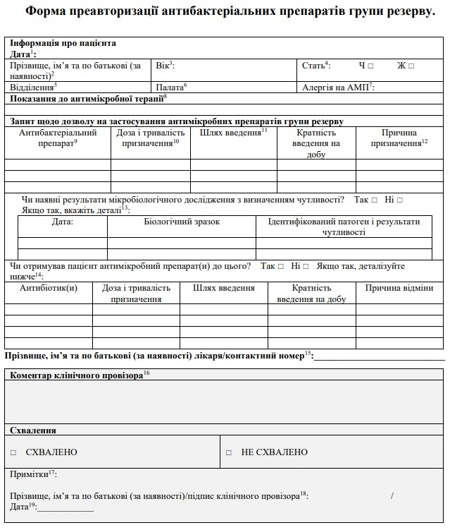
Моніторинг та ведення обліку споживання антимікробних лікарських засобів
ЗАТВЕРДЖЕНО Наказ Міністерства охорони здоров’я України 03 серпня 2021 року № 1614
Визначення преавторизації призначення кожного АМП здійснюється шляхом віднесення його до однієї з трьох груп:
С (група резерву) – резервні АМП, призначення яких має бути узгоджено із клінічним провізором, шляхом заповнення форми авторизації АМП групи резерву, яка наведена в додатку 3 до цієї Інструкції.
Ця категорія включає в себе антибіотики, які мають бути збережені для лікування інфекцій, які ймовірно чи підтверджено спричинені мультирезистентними мікроорганізмами та включені до Переліку критично важливих антимікробних засобів. Антибіотики з категорії резерву мають використовуватись лише як “засіб останньої надії”.
Notes:
В багатопрофільних ЗОЗ переліки АМП в групах преавторизації можуть відрізнятися для деяких відділень (наприклад, для ВАРІТ рекомендовано об’єднати групи А і В в групу А). Важливим фактором віднесення АМП до однієї із груп є поточна ситуація із локальною АМР. Наприклад, якщо для клінічного підрозділу або ЗОЗ характерна висока резистентність більшості бактерій до цефалоспоринів ІІІ покоління, їх слід віднести до групи В або С, мінімум для ІПНМД. В ЗОЗ, що тимчасово недоукомплектовані клінічними провізорами, дозволяється використання спрощеної схеми преавторизації призначення АМП із застосуванням лише двох груп: групи А (призначаються лікуючим лікарем) та групи С (призначення має бути погоджено консиліумом лікарів і узгоджено із профільним заступником керівника ЗОЗ).
Ці лікарські засоби мають бути захищеними та зарезервованими для пріоритетного використання, як ключові цілі національних на міжнародних програм з проведення раціональної антибіотикотерапії включаючи моніторинг їхнього споживання, застосування та утилізації, щоб зберегти їхню ефективність.
Ці антибіотики мають бути доступними, але вони мають застосовуватись з урахуванням специфічності пацієнтів та установ, де проводиться таке лікування, і лише за умови, що всі інші альтернативні засоби зазнали невдачі або визнані неприйнятними.

Slide 17
Проспективне фармацевтичне консультування
ЗАТВЕРДЖЕНО Наказ Міністерства охорони здоров’я України 03 серпня 2021 року № 1614
Клінічний провізор
Лікар
Преавторизація
Пацієнтка

Slide 18
ЗАТВЕРДЖЕНО Наказ Міністерства охорони здоров’я України 03 серпня 2021 року № 1614
Проспективне фармацевтичне консультування
Деескалація АМП
переведення пацієнта на пероральний прийом АМП після ін’єкційного введення
переведення пацієнта на прийом АМП вузького спектру дії після АМП широкого спектру
переведення пацієнта на монотерапію АМП після комбінованої антимікробної терапії
Ескалація АМП
переведення пацієнта на комбіновану антибіотикотерапію після монотерапії АМП
переведення пацієнта на прийом АМП широкого спектру дії після АМП вузького спектру
переведення пацієнта на ін’єкційне введення АМП після перорального
Оптимізація АМП
незначні зміни в призначенні АМП, які не зазначені у визначеннях деескалації та ескалації АМП, такі як, наприклад, зниження добової дози і кратності введення АМП
Додатково
периопераційна антибіотикопрофілактика
терапевтичний лікарський моніторинг

Slide 19
Моніторинг та ведення обліку споживання антимікробних лікарських засобів
ЗАТВЕРДЖЕНО Наказ Міністерства охорони здоров’я України 03 серпня 2021 року № 1614
Моніторинг споживання АМП проводиться ВІК ЗОЗ (клінічним провізором) за наступними показниками:
1) рівень загального споживання АМП групи резерву за рік.
2) рівень загального споживання АМП групи спостереження за рік.
3) індекс резистентності до АМП наступних бактерій:
E. faecium
E. faecalis
S. aureus
S. pneumoniae
Центр профілактики та контролю захворювань
Група бактерій ESKAPE
K. pneumoniae
Salmonella spp.
Acinetobacter spp.
E. coli
P. aeruginosa
ДУ «Центр громадського здоров’я МОЗ України»
Enterobacter spp.
Notes:
* Розрахунок рівня індексу резистентності до АМП наведено в додатку 5 цієї Інструкції.
* Дані моніторингу за споживанням АМП в ЗОЗ протягом року вносяться лікарями клінічних структурних підрозділів або відповідальною особою, визначеною керівником клінічного структурного підрозділу, в форму моніторингу споживання антимікробних препаратів до цієї Інструкції, та передаються у ВІК ЗОЗ, який надає зведені дані, відповідно до форми спостереження та ведення обліку споживання антимікробних препаратів, в заклад громадського здоров’я, який реалізує заходи з боротьби з антимікробною резистентністю відповідно до адміністративно-територіальної належності (далі – ЗГЗ) до 1 березня року наступного за дослідним.

Slide 20
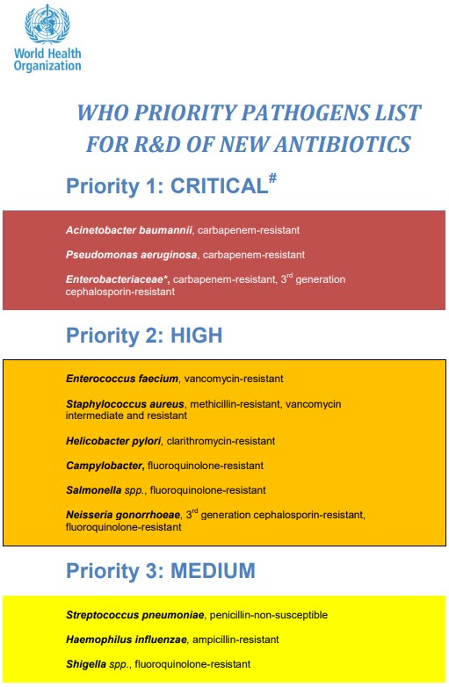
Моніторинг та ведення обліку споживання антимікробних лікарських засобів
ЗАТВЕРДЖЕНО Наказ Міністерства охорони здоров’я України 03 серпня 2021 року № 1614
Моніторинг споживання АМП проводиться ВІК ЗОЗ (клінічним провізором) за наступними показниками:
1) рівень загального споживання АМП групи резерву за рік.
2) рівень загального споживання АМП групи спостереження за рік.
3) індекс резистентності до АМП наступних бактерій:
E. faecium
E. faecalis
S. aureus
S. pneumoniae
Група бактерій ESKAPE
K. pneumoniae
Salmonella spp
Acinetobacter spp.
E. coli
P. aeruginosa
Enterobacter spp.
Notes:
* Розрахунок рівня індексу резистентності до АМП наведено в додатку 5 цієї Інструкції.
* Для формування репрезентативної вибірки при проведенні мікробіологічного моніторингу клінічним провізором ВІК та епідеміологом ВІК аналізуються результати посівів первинних зразків із первинних афектів мінімум за 12 місяців.
* Незалежно від етапу реалізації ААП проводиться аналіз локальної АМР та забезпечення ресурсами (кадровими і фінансовими) мікробіологічної лабораторії. * показники розповсюдженості АМР, що засновані на аналізі загальної структури збудників і структури збудників інфекційних захворювань різних локалізацій. Аналіз розповсюдженості є обов’язковим для групи бактерій ESKAPE, що включає: E. faecium VR – ванкоміцинрезистентний E. faecium; S. aureus MR – метицилінрезистентний золотистий стафілокок; K. pneumoniae KPC – K. pneumoniae, що продукує карбапенемази; A. baumannii MDR – A. baumannii із множинною резистентністю до антимікробних препаратів; P. aeruginosa MDR – P. aeruginosa із множинною резистентністю до антимікробних препаратів; Enterobacteriaceae ESBL – грамнегативні ентеробактерії, що продукують β-лактамази розширеного спектру;

Slide 21
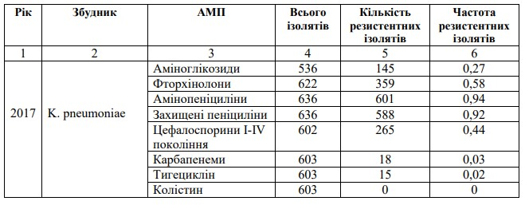
Моніторинг та ведення обліку споживання антимікробних лікарських засобів
ЗАТВЕРДЖЕНО Наказ Міністерства охорони здоров’я України 03 серпня 2021 року № 1614
Моніторинг споживання АМП проводиться ВІК ЗОЗ (клінічним провізором) за наступними показниками:
1) рівень загального споживання АМП групи резерву за рік.
2) рівень загального споживання АМП групи спостереження за рік.
3) індекс резистентності до АМП наступних бактерій:
E. faecium
E. faecalis
S. aureus
S. pneumoniae
K. pneumoniae
Salmonella spp
Acinetobacter spp.
E. coli
P. aeruginosa
Enterobacter spp.
Notes:
* Розрахунок рівня індексу резистентності до АМП наведено в додатку 5 цієї Інструкції.
* Для формування репрезентативної вибірки при проведенні мікробіологічного моніторингу клінічним провізором ВІК та епідеміологом ВІК аналізуються результати посівів первинних зразків із первинних афектів мінімум за 12 місяців.
* Незалежно від етапу реалізації ААП проводиться аналіз локальної АМР та забезпечення ресурсами (кадровими і фінансовими) мікробіологічної лабораторії. * показники розповсюдженості АМР, що засновані на аналізі загальної структури збудників і структури збудників інфекційних захворювань різних локалізацій. Аналіз розповсюдженості є обов’язковим для групи бактерій ESKAPE, що включає: E. faecium VR – ванкоміцинрезистентний E. faecium; S. aureus MR – метицилінрезистентний золотистий стафілокок; K. pneumoniae KPC – K. pneumoniae, що продукує карбапенемази; A. baumannii MDR – A. baumannii із множинною резистентністю до антимікробних препаратів; P. aeruginosa MDR – P. aeruginosa із множинною резистентністю до антимікробних препаратів; Enterobacteriaceae ESBL – грамнегативні ентеробактерії, що продукують β-лактамази розширеного спектру;

Slide 22
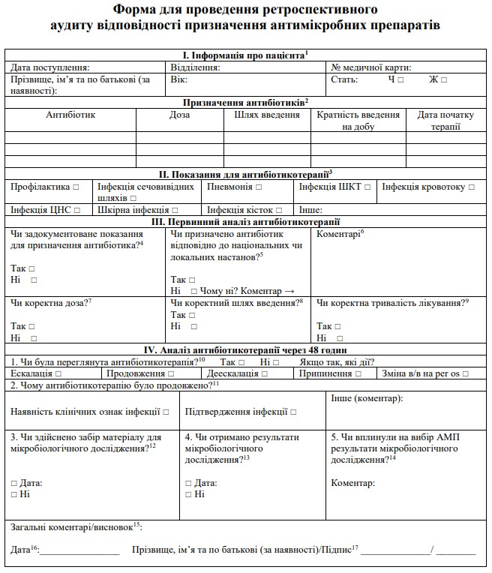
Ретроспективний аудит
ЗАТВЕРДЖЕНО Наказ Міністерства охорони здоров’я України 03 серпня 2021 року № 1614
Провізор клінічний ВІК ЗОЗ здійснює аналіз:
1) причин безпідставної видачі АМП широкого спектру дії з аптеки ЗОЗ у клінічні відділення;
2) наявності та інформативність записів в медичній документації щодо обґрунтування призначення, заміни та відміни АМП;
3) відповідності призначення антимікробної терапії затвердженим медико-технологічним документам.
медична карта стаціонарного хворого (форма № 003/о)
медична карта новонародженого (форма № 097/о)
історія вагітності та пологів (форма № 096/о)
реєстр медичних записів/ записи про направлення та рецепти в електронній системі охорони здоров’я
4) рівень споживання АМП в ЗОЗ.
Notes:
* Форма ретроспективного аудиту відповідності призначення АМП наведена у Додатку 4. При заповненні форми ретроспективного аудиту відповідності призначення АМП заборонено використовувати ідентифікаційні дані про лікуючого(их) лікаря(ів), оскільки метою проведення аудиту не є його/їх покарання. Для проведення ретроспективного аудиту рекомендовано використовувати електронні форми або відповідне програмне забезпечення медичної інформаційної системи ЗОЗ. Строки зберігання для цих форм не встановлюються. Аналіз 5-10% медичної документації проводиться для кожного клінічного підрозділу ЗОЗ окремо.

Slide 23
Показники оцінки ефективності адміністрування антимікробних препаратів
ЗАТВЕРДЖЕНО Наказ Міністерства охорони здоров’я України 03 серпня 2021 року № 1614
Оцінка ефективності реалізації ААП проводиться за наступними показниками:
Показники щодо лікування пацієнтів з інфекційними захворюваннями:
Показники фармакоекономічної ефективності АМП-терапії:
рівень загального споживання АМП/групи АМП/ окремого АМП в ЗОЗ;
тривалість перебування пацієнтів із інфекційними захворюваннями у ВАРІТ та ЗОЗ в цілому;
число курсів АМП-терапії на одного пацієнта за одиницю часу;
частота бактеріємій, що викликані збудниками з МАМР;
середня тривалість курсу АМП-терапії за одиницю часу;
частота кандідемій;
кількість днів АМП-терапії за одиницю часу;
рівень летальності в групі пацієнтів з інфекційними захворюваннями;
частота де-ескалації;
Notes:
Показники оцінки ефективності адміністрування АМП, які використовуються для: порівняльної оцінки дотримання протоколів діагностики інфекційних захворювань та АМП-терапії між різними відділеннями ЗОЗ; визначення проблем та досягнень ААП; розробки плану проведення навчальних програм і оцінки їх ефективності.

Slide 24
Не підведіть нас там, в майбутньому!

